Slide 1
LES ELEMENTS CHIMIQUES
Physique Chimie
Seconde
www.prof-tc.fr

Slide 2
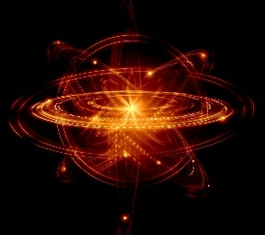
1- Modèle de l'atome
De nos jours, les physiciens et les chimistes pensent qu'un atome peut être modélisé par une structure présentant un noyau autour duquel existe une zone sphérique centrée sur le noyau et dans laquelle il y a une certaine probabilité de trouver les électrons. Cette partie de l'atome est appelée nuage électronique.

Slide 3
2- Caractéristiques d'un atome
Le noyau de l'atome est constitué de nucléons (protons et neutrons).
La charge électrique portée par le proton est notée e et appelée charge élémentaire. C'est la plus petite charge électrique stable que l'on puisse isoler.
Nom | Charge | Masse
Proton | q_{p}=+e=+1,6.10⁻¹⁹C | m_{p}≈1,67.10⁻²⁷kg
Neutron | 0 | m_{n}≈1,67.10⁻²⁷kg
Considérons un atome de symbole X.
Le nombre de charge Z, ou numéro atomique, d'un noyau est le nombre de protons qu'il contient.
Le nombre masse A, ou nombre de nucléons, est le nombre total de nucléons présents dans le noyau.
Le nombre N de neutrons présents dans le noyau est: N = A - Z.

Slide 4
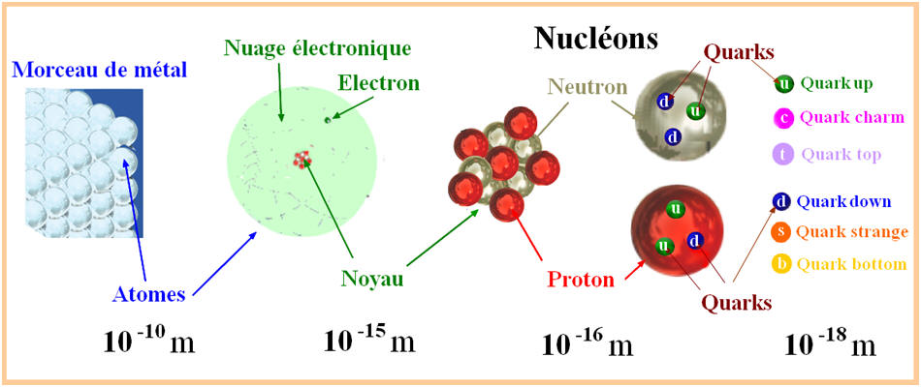

Slide 5
Le nuage électronique est la zone sphérique de l'espace, centrée sur le noyau, dans laquelle il y a une certaine probabilité de trouver, à un instant donné, le (ou les) électron(s) de l'atome.
Nom | Charge | Masse
Electron | q_{e}=-e=-1,6.10⁻¹⁹C | m_{e}≈9,1.10⁻³¹kg
Il n'est pas nécessaire de retenir la valeur de la masse de l'électron.
Cependant, il est utile de savoir que cette masse est beaucoup plus petite que celle d'un nucléon (environ 2000 fois plus petite) ce qui permet de négliger la masse des électrons devant celle des nucléons.
m_{e}<<m_{p} et m_{e}<<m_{n}

Slide 6
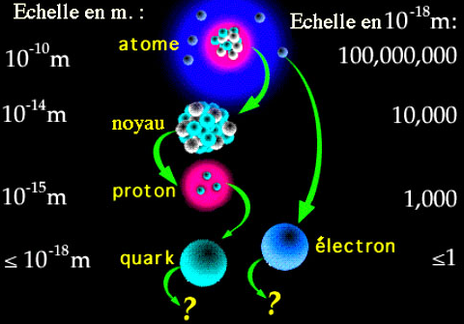

Slide 7
Pour un atome, le numéro atomique Z représente le nombre de protons et le nombre d'électrons de l'atome.
Le noyau qui comporte Z protons de charge électrique +e possède une charge électrique totale Q_{noyau} = Z.e.
Le nuage électronique qui comporte Z électrons de charge électrique –e possède une charge électrique totale Q_{nuage} = – Z.e.
L'atome est un édifice électriquement neutre: il y a autant d'électrons autour du noyau que de protons dans celui-ci. La charge électrique totale de l'atome est nulle:
Q_{atome} = Q_{noyau} + Q_{nuage} = Z.e - Z.e = 0

Slide 8
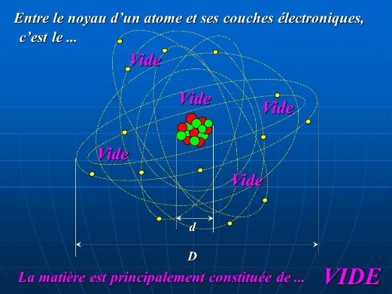

Slide 9
Les électrons ont une masse négligeable devant celle des nucléons:
m_{nucléon} = 2000.m_{e}
On peut donc considérer avec une très bonne approximation que la masse de l'atome est pratiquement égale à la masse de son noyau.
La masse de l'atome X pourra donc être écrite:
m_{atome} = Z.m_{p} + (A-Z).m_{n} = Z.m_{nucléon} + (A-Z).m_{nucléon} = A.m_{nucléon}

Slide 10
3- Les ions
Lorsqu'un atome perd ou gagne un (ou plusieurs) électron(s), il devient un ion monoatomique.
Cette transformation qui ne concerne que les électrons de l'atome et laisse le noyau inchangé.
Un atome et l'ion qui en dérive sont caractérisés par la même valeur de Z.
On indique en haut et à droite du symbole de l'élément le nombre de charges élémentaires gagnées ou perdues.

Slide 11
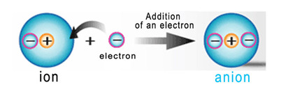
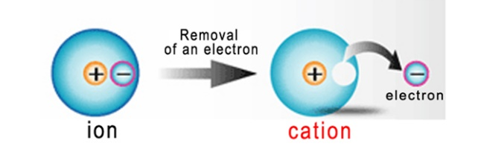
Un atome, électriquement neutre, qui gagne des électrons, devient un ion négatif ou anion.
atome
Un atome, électriquement neutre, qui perd des électrons, charges élémentaires négatives, devient un ion positif ou cation.
atome

Slide 12
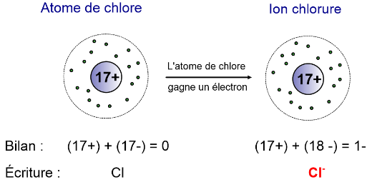

Slide 13
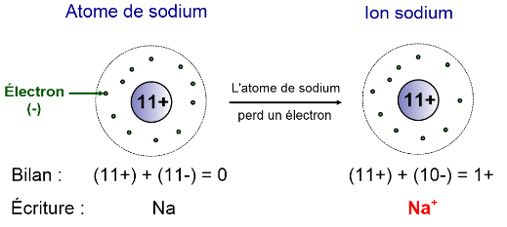

Slide 14
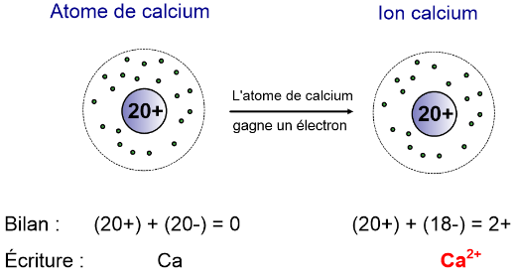

Slide 15
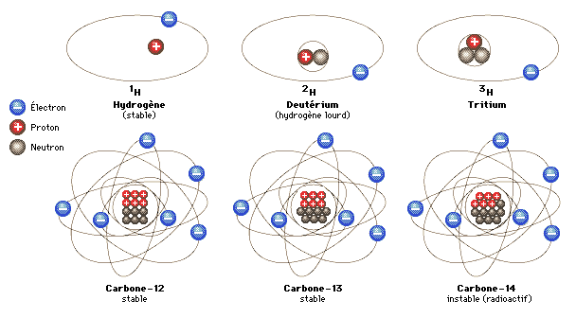
4- Les isotopes
On appelle atomes isotopes les ensembles d'atomes caractérisés par le même numéro atomique Z et des nombres de nucléons A différents.
Ce sont donc des ensembles d'atomes qui ne diffèrent que par le nombre de leurs neutrons.

Slide 16
5- Eléments chimiques
On donne le nom d'élément chimique à l'ensemble des particules, qu'il s'agisse d'atomes ou d'ions, caractérisées par le même nombre Z de protons présents dans leur noyau.
Chaque élément est représenté par un symbole composé d'une lettre majuscule (Elément carbone C) ou d'une majuscule suivie d'une minuscule (Elément magnésium Mg).
Les réactions chimiques se font sans apparition ni perte d'éléments, toutefois ils peuvent éventuellement changer de forme, c'est à dire qu'un élément se présentant sous forme d'atome isolé peut se transformer en ion ou se combiner à d'autres atomes et vice versa.

